Slide 1
Data Driven Port Index
Erstellung einer weltweiten Hafendatenbank mittels der Analyse von Bewegungsdaten der internationalen Schifffahrt

Slide 2
Inhalt
AIS Grundlagen
Hintergrund
Vorgehen
Vorverarbeitung
Hafenerkennung
Ergebnis
Schwierigkeiten bei der Bearbeitung

Slide 3
AIS Grundlagen
Vorstellung der für diese Präsentation benötigten Grundlagen zum Thema Automatic-Identification-System (AIS)

Slide 4
Automatic-Identification-System (AIS)
Was ist AIS?
Automatic Identification System
Automatisches Identifikationssystem zur Schiffsverfolgung und -identifikation
Zweck von AIS
Verbesserung der Schiffsicherheit
Effizienzsteigerung im Schiffsverkehr
Funktionsweise
Sendet und empfängt drahtlos Daten
Nutzt VHF-Funkfrequenzen
Sendet Informationen über Schiff, Position, Kurs, Geschwindigkeit usw.

Slide 5
Wichtige Datenfelder in AIS
MMSI (Maritime Mobile Service Identity)
Eindeutige Kennung für jedes Schiff
Positionsdaten
Breitengrad und Längengrad
Kurs über Grund
Geschwindigkeit über Grund
Schiffsstatus
Anker, unterwegs, am Pier usw.
Tiefgang des Schiffs
Größe des Schiffs

Slide 6
Hintergrund
Einführung zum Thema AIS während des ersten Praktikums

Slide 7
Hintergrund
Schon im ersten Praktikum wurde ich an die Arbeit mit AIS-Daten herangeführt
Schwerpunkt lag auf unterschiedlichen Punkten:
Einarbeitung in AIS
Verarbeitung von großen Datenmengen
Visualisierung von großen Datenmengen
Erkennen von Mustern der internationalen Schifffahrt

Slide 8
Hintergrund
Grundlagendatenbank alle Häfen für die weitere Verarbeitung
Zunächst wurden bestehenden Datenbanken betrachtet und bewertet:
World Port Index
Searates
Seaports
Datenbanken lieferten keine zufriedenstellenden Ergebnisse

Slide 9
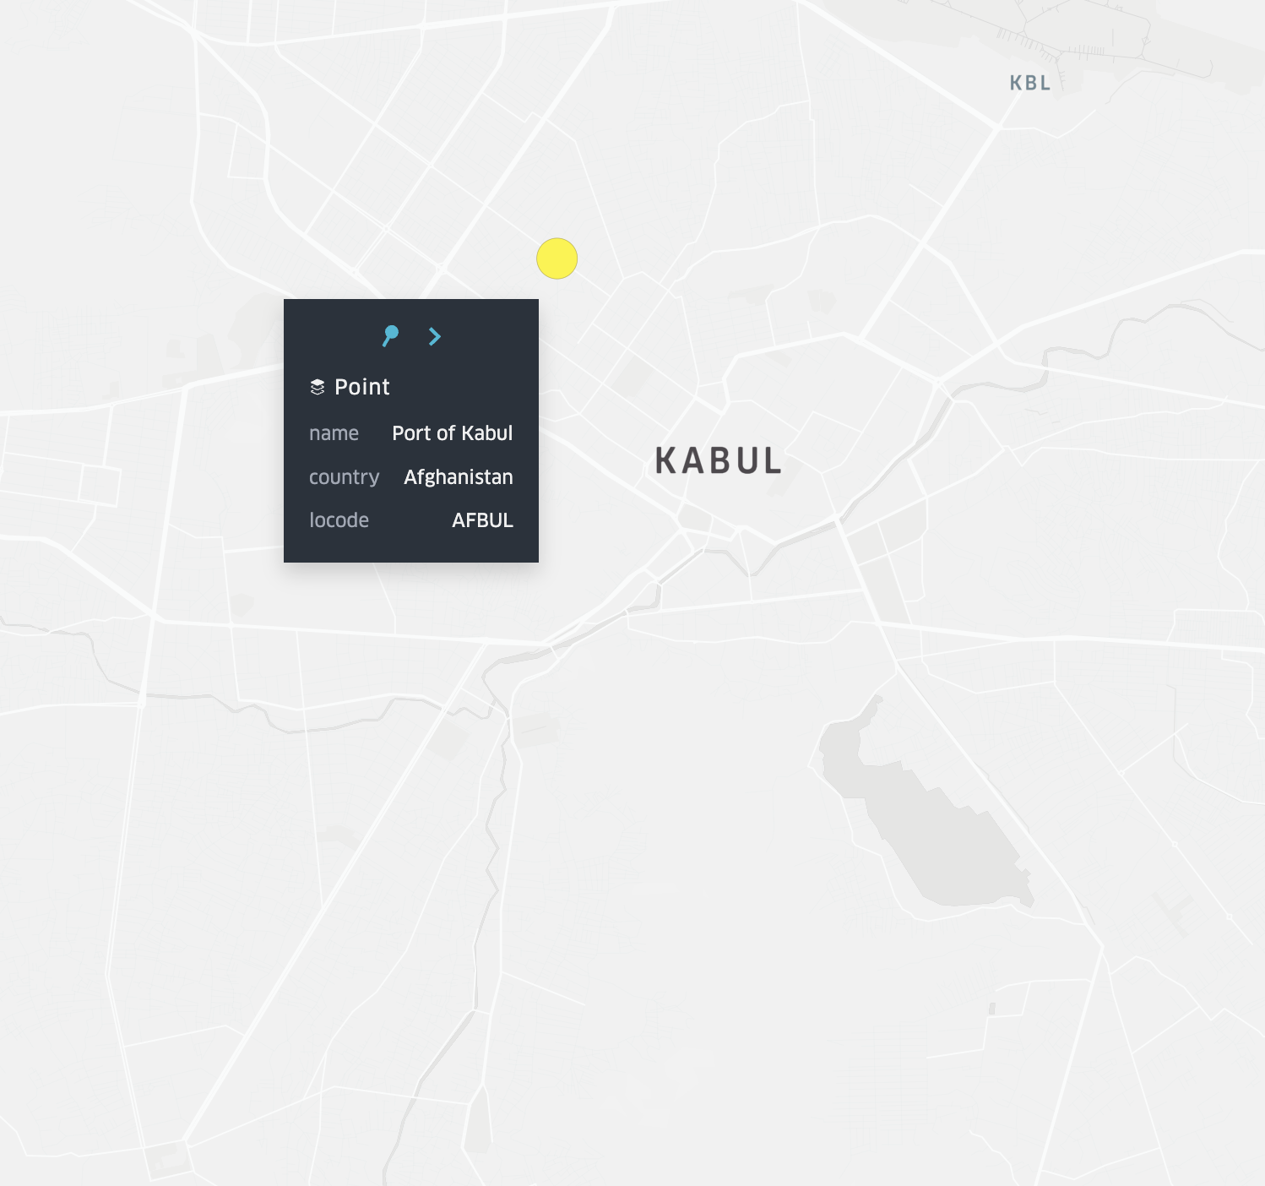
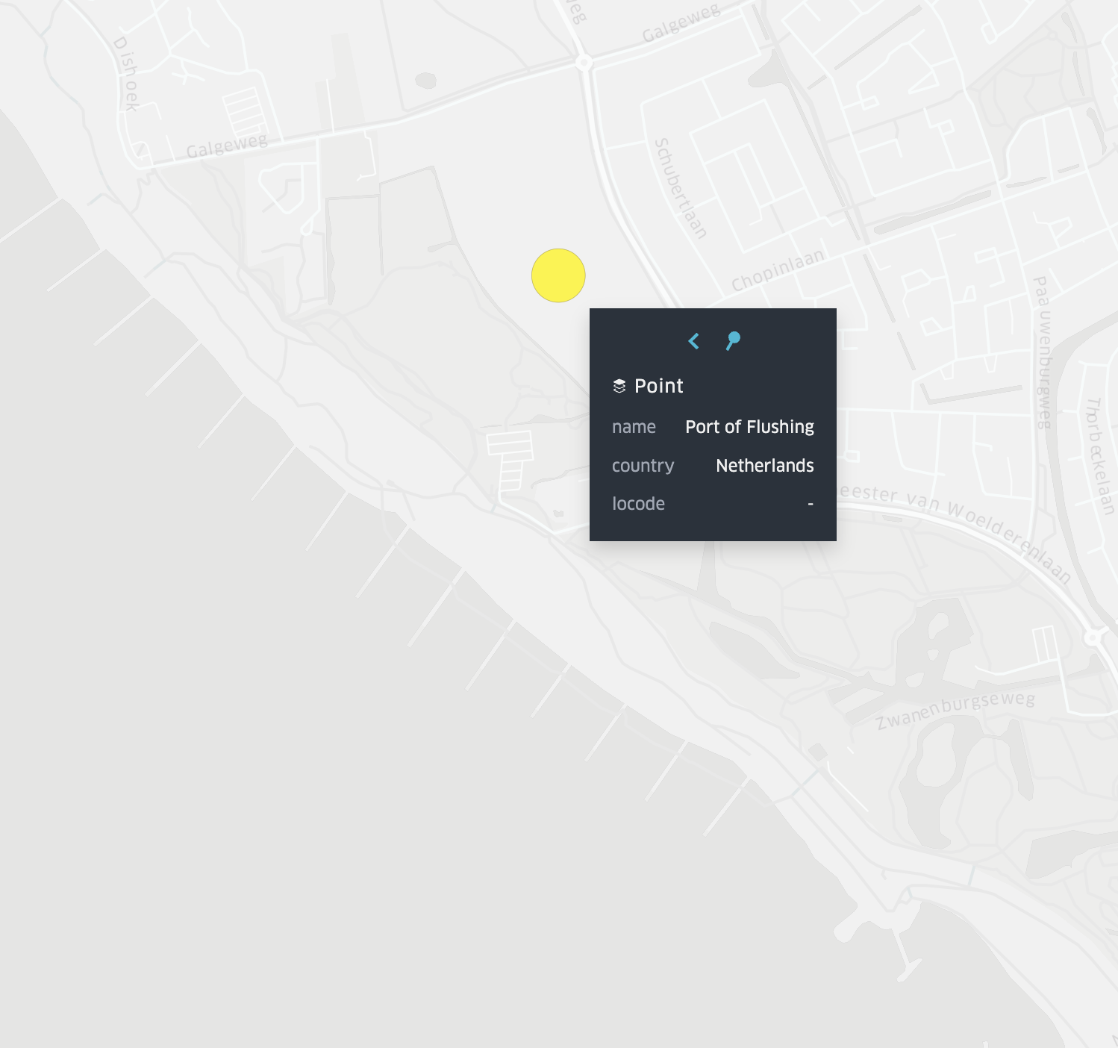
Bestehende Hafendatenbanken

Slide 10
Hintergrund
AIS liefert alle Daten um einen Hafen zu erkennen
Ergebnis ist unabhängig von Herstellern
Ergebnis ist immer aktuell
-> Ziel ist es daher eine Grundlagendatenbank aus den AIS-Daten selbst zu generieren und für weitere Arbeitsschritte zur Verfügung zu stellen

Slide 11
Vorgehen
Beschreibung der einzelnen Arbeitsschritte bei der Umsetzung des DDPI

Slide 12
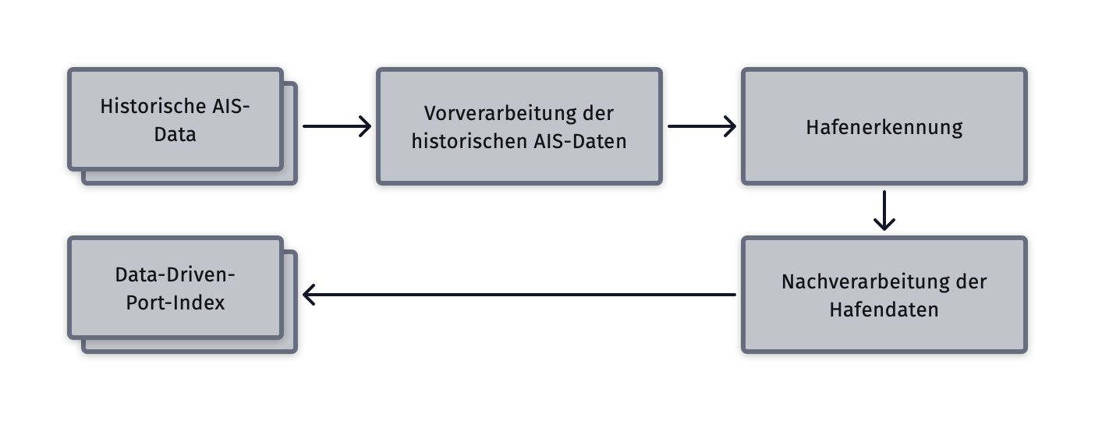
Vorgehen

Slide 13
Vorverarbeitung
Reduzierung und Konvertierung der zu verarbeitenden historischen AIS-Daten

Slide 14
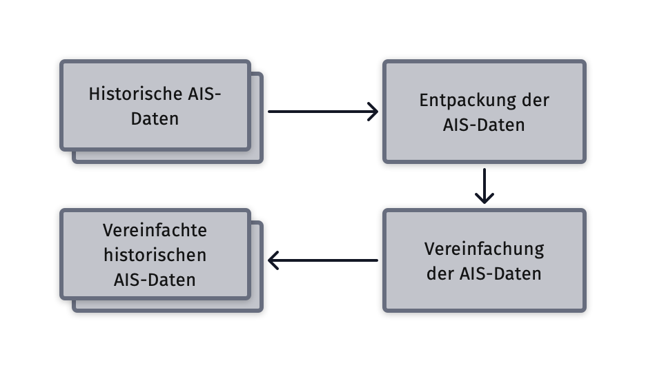
Vorverarbeitung
Historische AIS-Daten:
Bis zu 30 Aussendungen pro Minute
Hohe Redundanzen
Vereinfachung der AIS-Daten
Reduzierung der Redundanzen auf ein verarbeitbares Maß
Informationsgehalt bei der Reduzierung bewahren
Ablage in einer optimierten Format

Slide 15
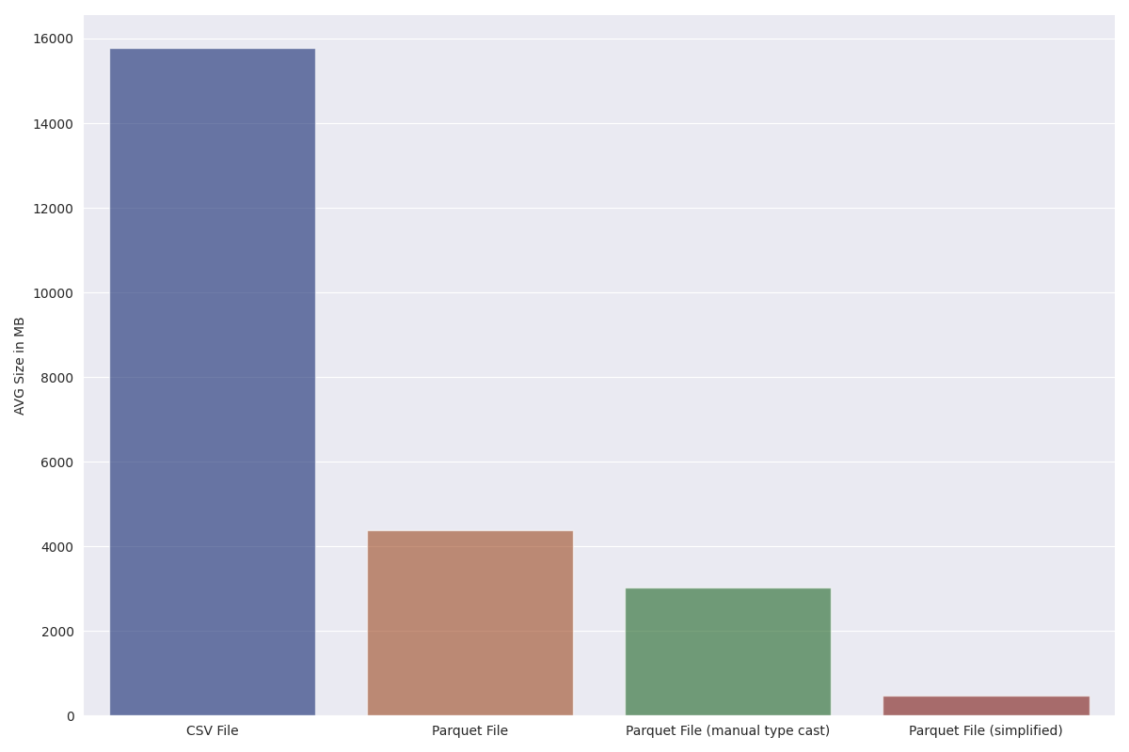
Vorverarbeitung

Slide 16
Hafenerkennung
Bestimmung von Regeln, welche auf einen Aufenthalt eines Schiffs in einem Hafen hindeuten und Erstellung von Häfen mittels Cluster-Algorithmen

Slide 17
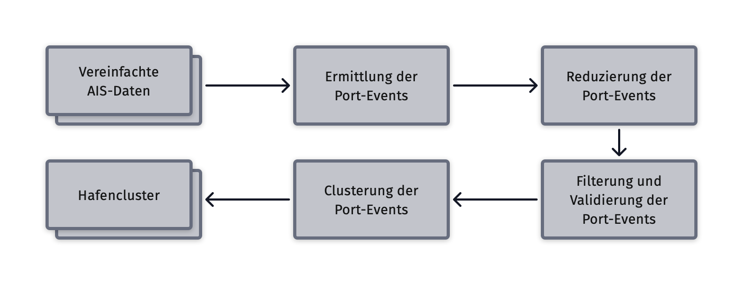
Hafenerkennung

Slide 18
Bestimmung der Hafen-Event-Regeln
Für die Bestimmung wurden AIS-Daten von Schiffen in unterschiedlichen Szenarien betrachtet:
Schiff befindet sich im Hafen
Schiff befindet sich in einem Liegeplatz
Schiff fährt in einer Küstenregion
Schiff fährt auf dem offenen Meer

Slide 19
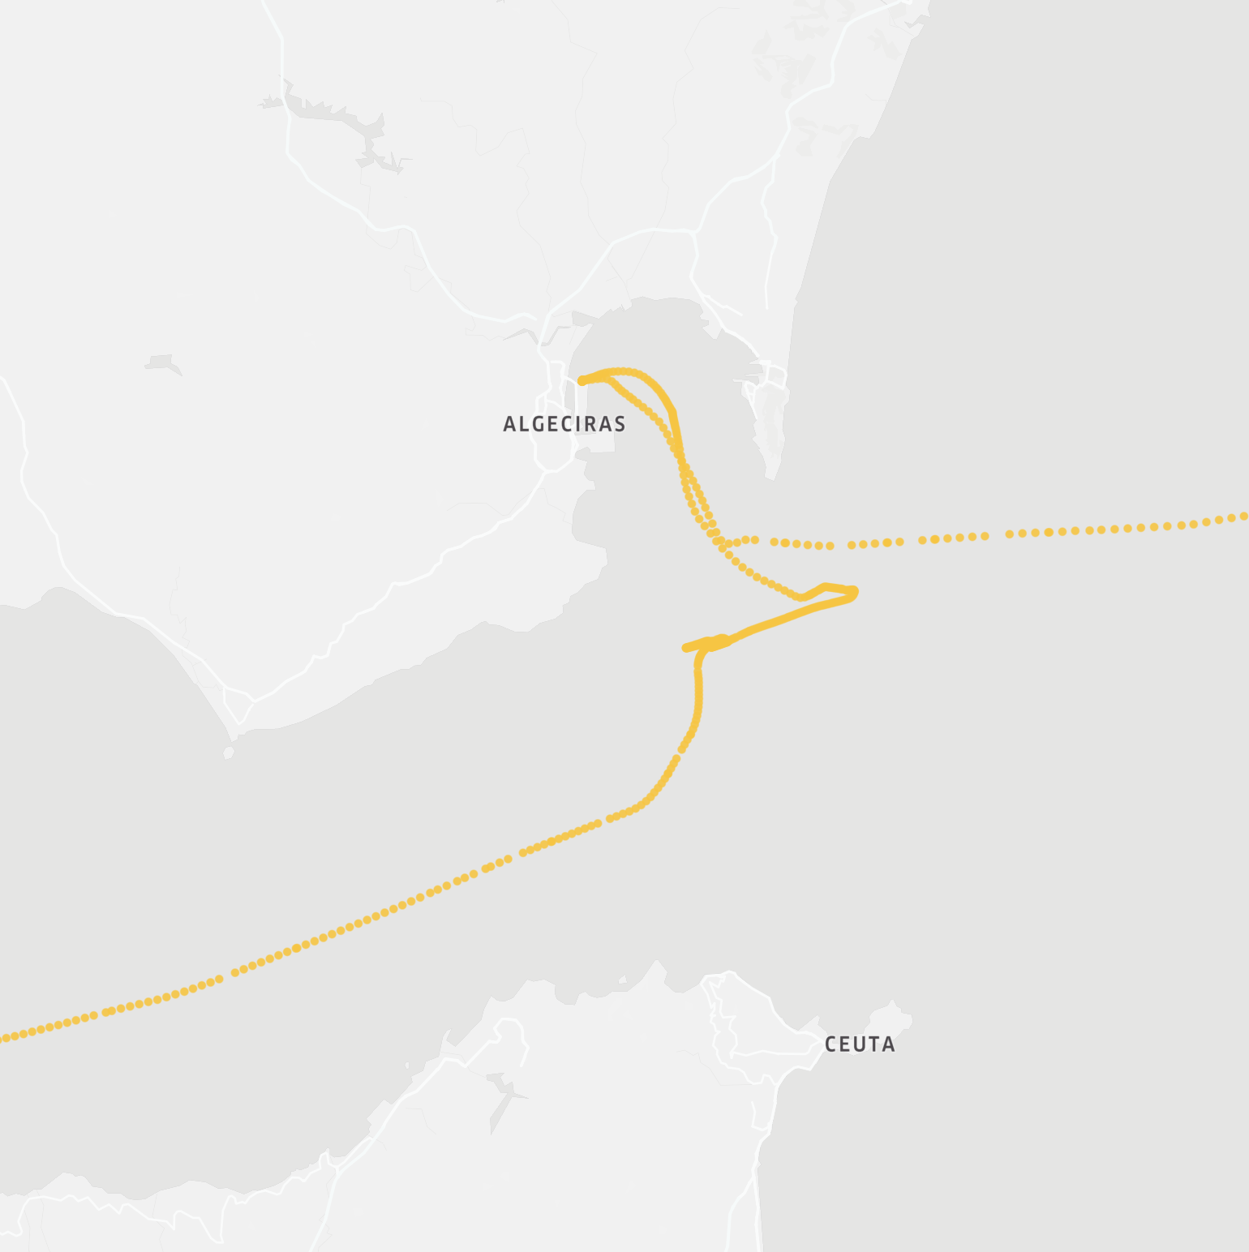
Bespielhafte Darstellung eines Schiffs
Region: Straße von Gibraltar
Szenarien:
Schiff auf dem offenen Meer
Schiff fährt in Küstenregion
Schiff im Hafen

Slide 20
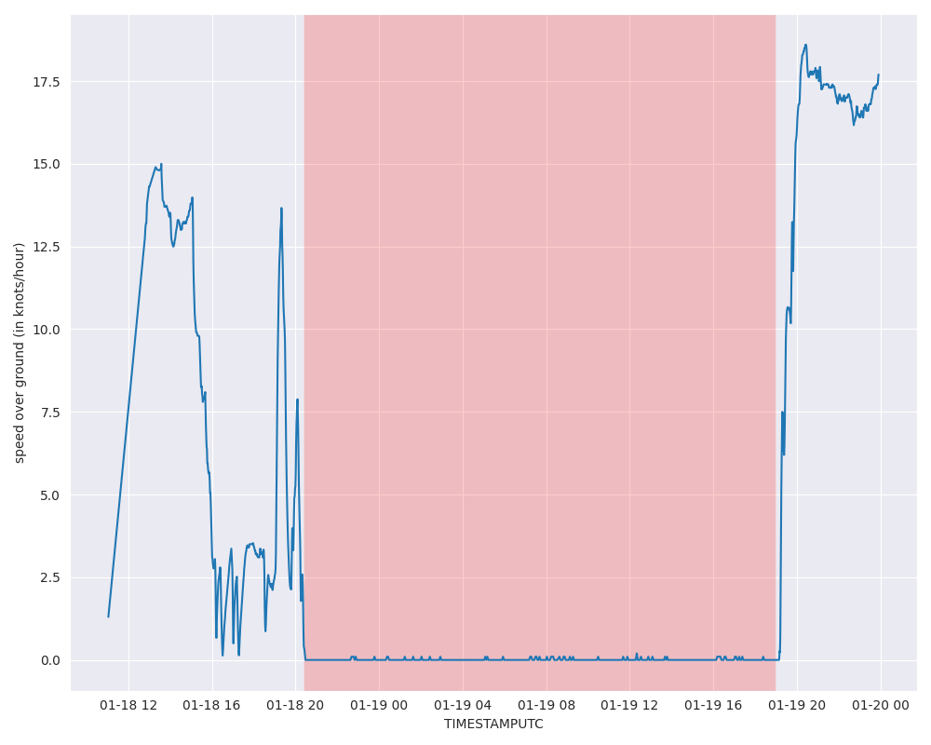
no-speed-change-event
Keine Geschwindigkeit über einen längeren Zeitraum
-> Hafen-Event

Slide 21
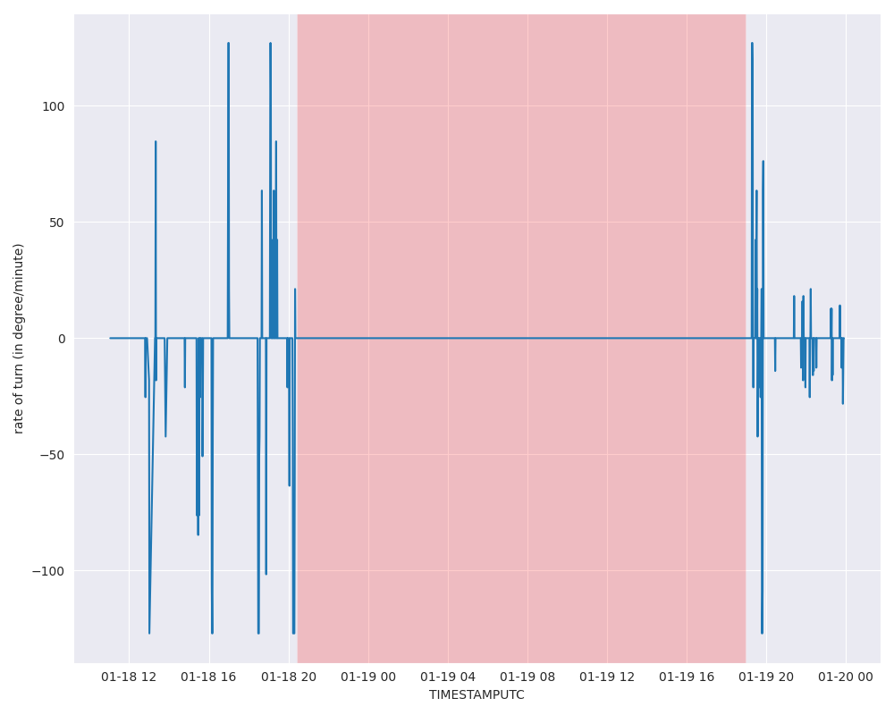
no-rate-of-turn-change-event
Keine Änderung der Drehgeschwindigkeit
-> Hafen-Event

Slide 22
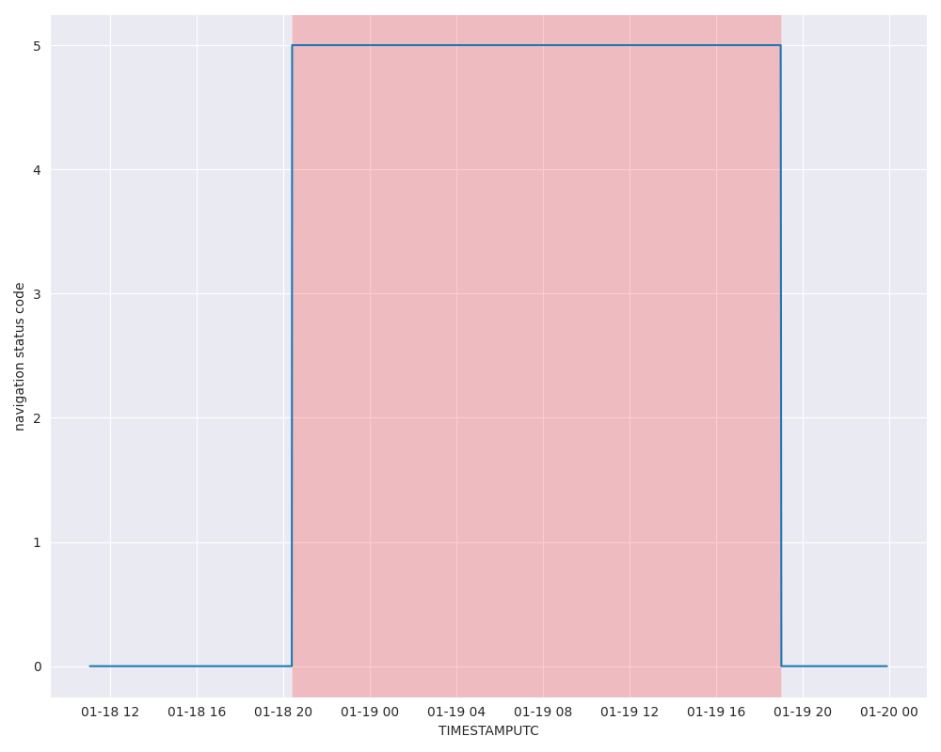
navigation-status-change-event
Änderung des Navigationsstatus
-> Hafen-Event

Slide 23
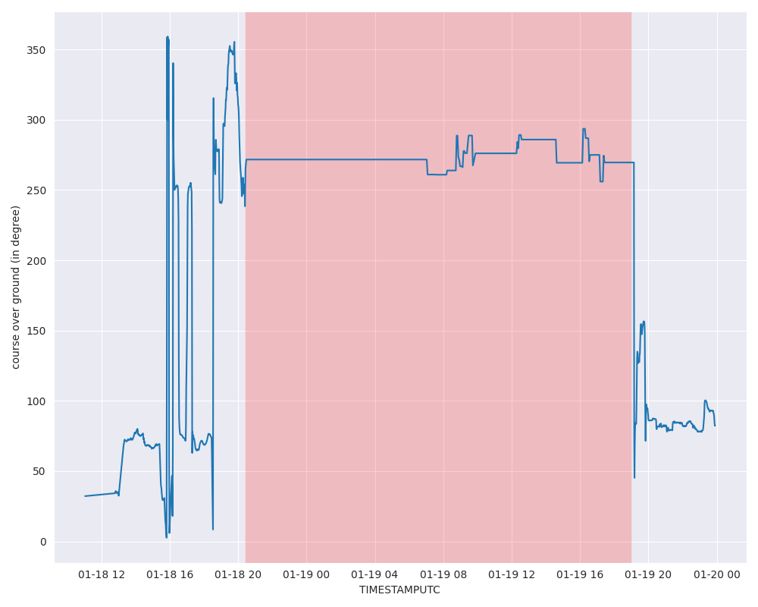
no-course-over-ground-change-event
Keine Änderung des Kurses
-> Hafen-Event

Slide 24
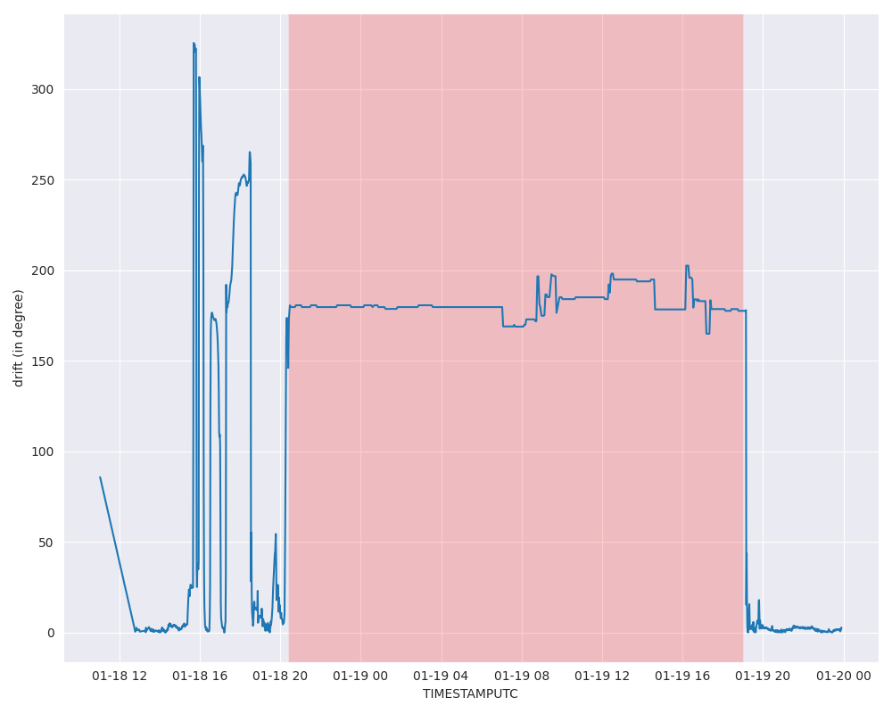
no-drift-event
Kein Drift
(Gefahrene Richtung - Richtung des Schiffs)
-> Hafen-Event

Slide 25
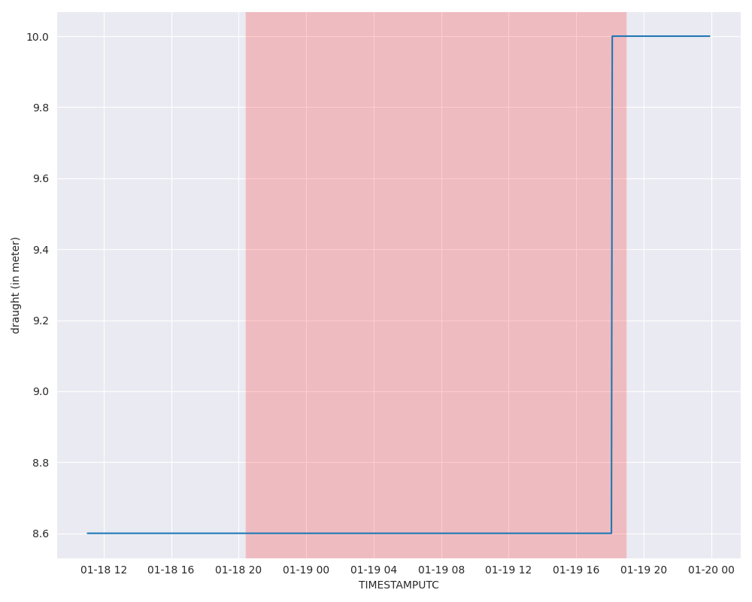
draught-change-event
Änderung des Tiefgangs
-> Hafen-Event

Slide 26
no-movement-event
Speed-over-ground-Datenfeld ist nicht immer korrekt gesetzt
GPS-Position wird als weiteres Hafen-Event verwendet
Schiff bewegt sich über einen längeren Zeitraum nicht
-> Hafen-Event

Slide 27
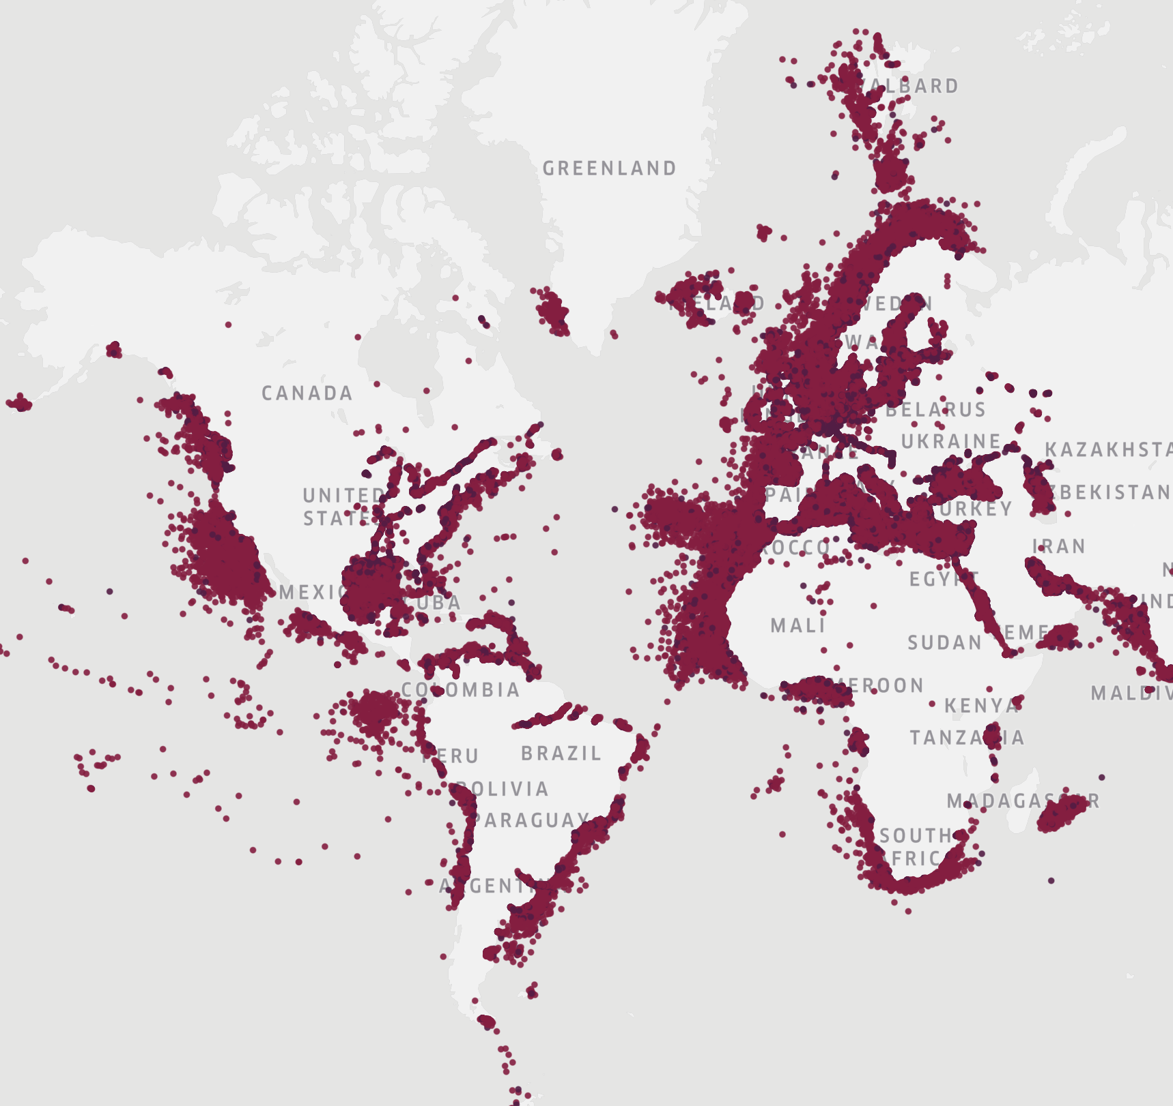
Hafen-Events ohne Filterung
1.967.813.787 Hafen-Events
Einzelne Events weisen noch Fehler auf
Einzelne Events keine geeignete Grundlage für die Hafenerkennung
-> Hafen-Events müssen gefiltert, kombiniert und validiert werden

Slide 28
Filterung und Validierung der Hafen-Events
Alle Events werden mittels H3-Zellen gruppiert
In jede Zelle muss eine Anzahl von einzigartigen Schiffen gefunden werden
Für jede Zelle wurde ein Event-Score aller gefunden Events erzeugt (0-1)
Liegt der Score über einer Schweller, erfolgt die Zuteilung in Klassen:
Hafen
Liegeplatz
Events müssen einen Zeitraum von 30 Tagen überschreiben
-> 105.593 validierte Hafen-Events

Slide 29
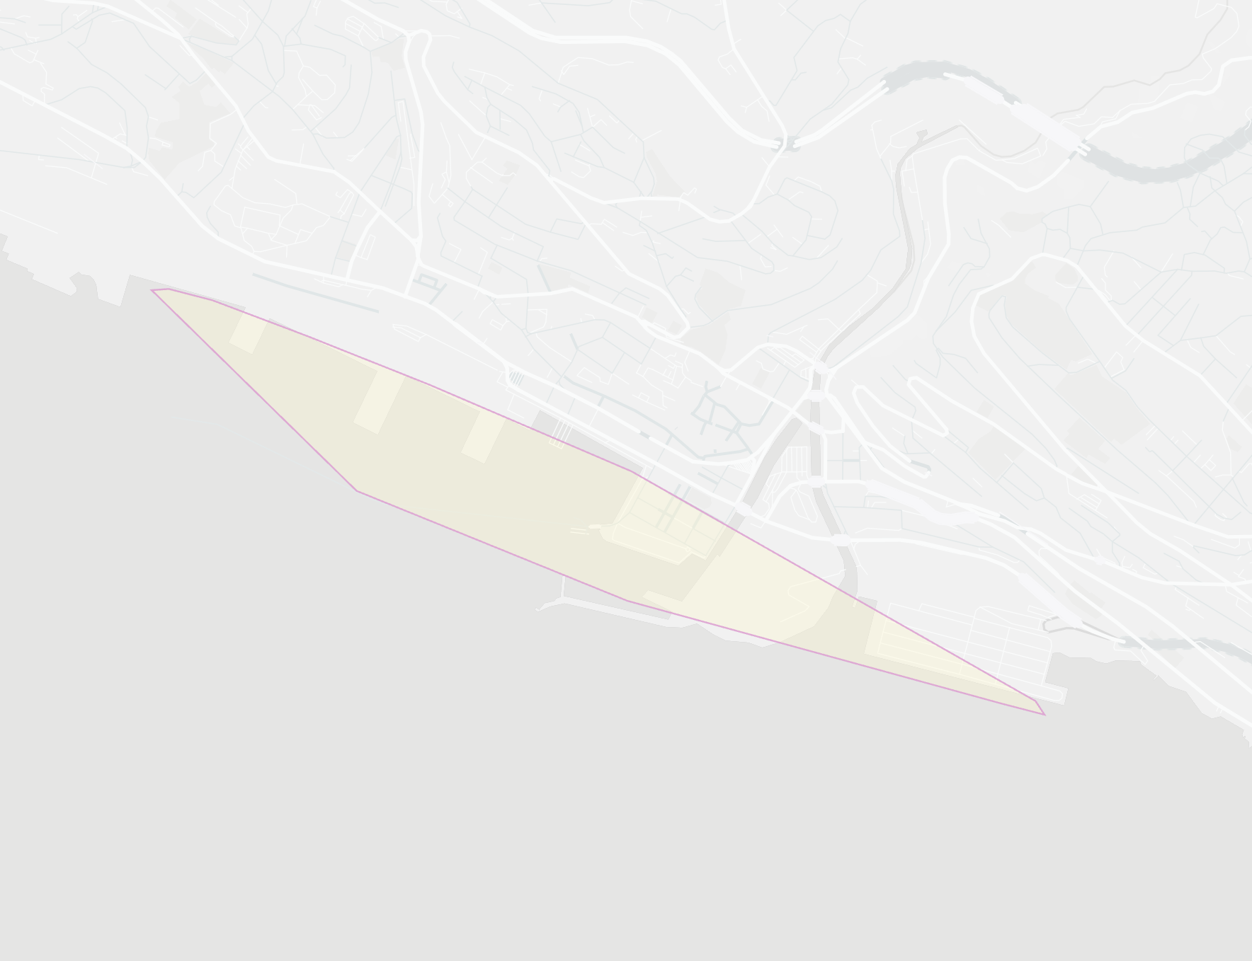
Clusterung
Hafen-Event-Punkte müssen zu einem Cluster zusammengefasst werden
Verfahren DBSCAN eingesetzt:
Kann eine unbekannte Anzahl an Cluster bilden
Konvexe Hülle um resultierende Cluster-Punkte
Konvexe Hülle wird um Faktor gestreckt

Slide 30
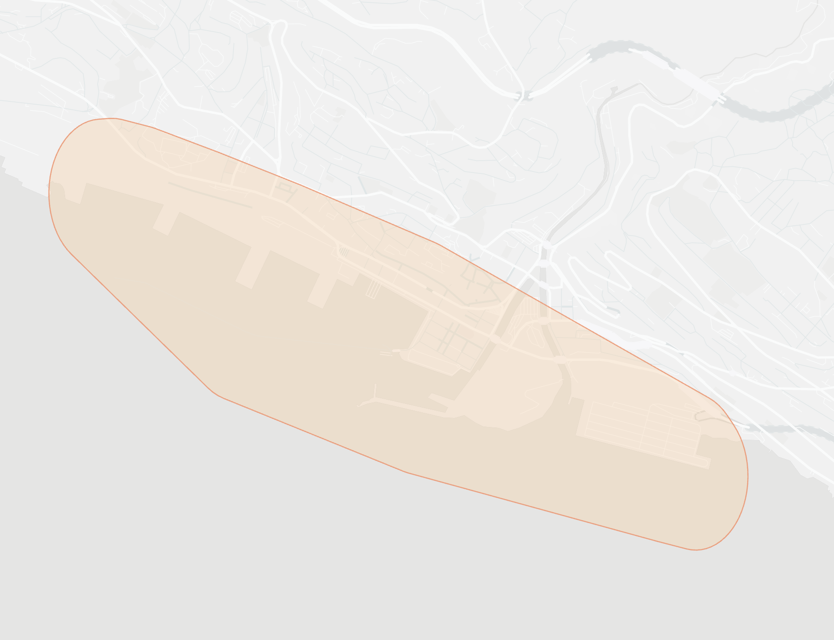
Clusterung

Slide 31
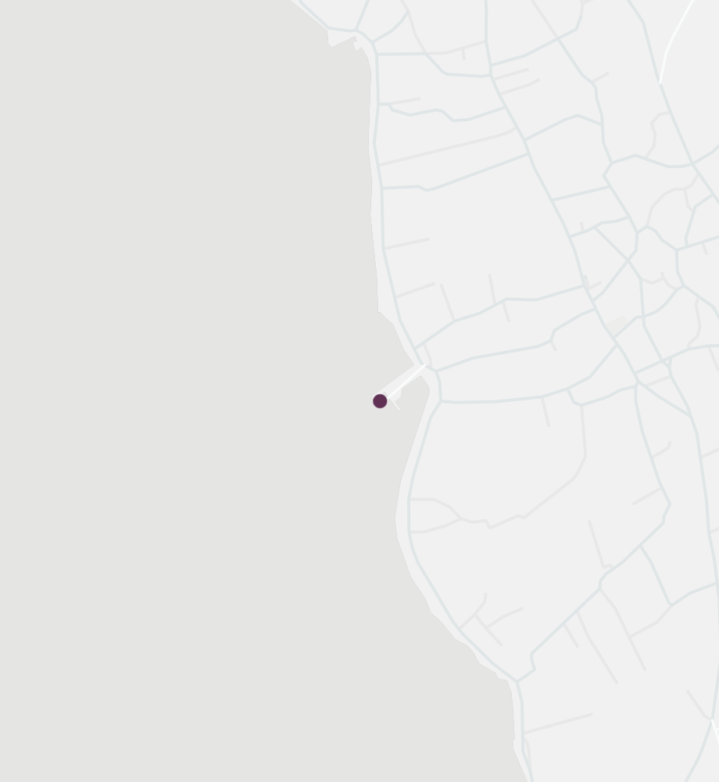
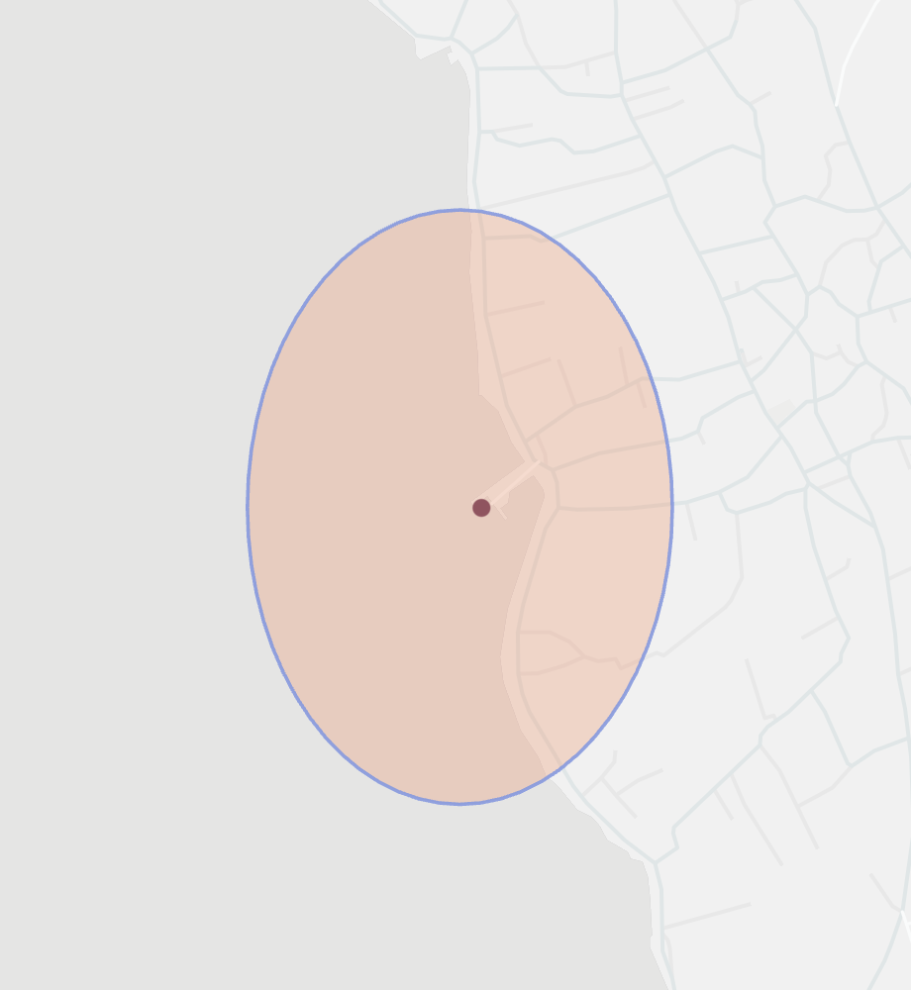
Clusterung

Slide 32
Ergebnis
Darstellung der erzielten Ergebnisse bei der Umsetzung des DDPI

Slide 33
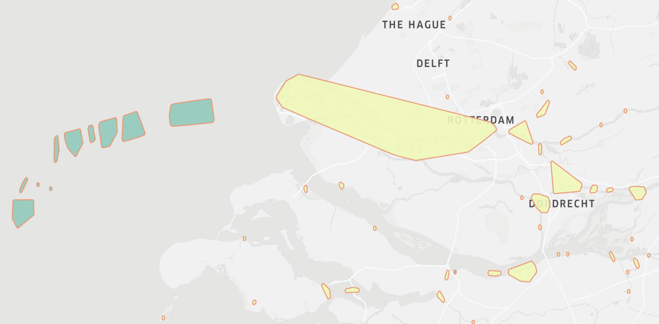
Ergebnis
Betrachteter Zeitraum von 01.01.2020 - 31-12-2022
1.967.813.787 erkannte Hafen-Events
4237 ermittelte Häfen
1278 ermittelte Liegeplätze

Slide 34
Schwierigkeiten bei der Bearbeitung

Slide 35
Schwierigkeiten bei der Bearbeitung
Große Datenmenge (5TB) in einer angemessenen Zeit verarbeiten
Bugs in der Python Library polars:
Speicher wurde nicht freigegeben
Nach mehreren Stunden kompletter RAM verbraucht
Programm musste komplett neu implementiert werden
Bug ist mittlerweile behoben
Diplomarbeitsthema war zu offen formuliert:
In der Bearbeitungszeit konnten nicht alle Vorgaben umgesetzt werden
Einige Bereiche konnten nicht in der gewünschten Tiefe bearbeitet werden

